Slide 1
1-дәріс. Биоэнергетика және метаболизм

Slide 2
Метаболизм - бұл жасушаның жоғары үйлестірілген қызметі, онда көптеген мультиферменттік жүйелердің (метаболизмдік жолдар) бірлескен әрекеттесуі жүреді, яғни:
(1) қоршаған ортадан химиялық энергия алу (немесе күн сәулесінен энергияны сіңіру немесе энергияға бай қоректік заттарды ыдырату (деградация) арқылы);
(2) қоректік заттардың молекулаларын макромолекулалардың бастапқы ізбасарларын қоса алғанда, өзіндік, жасушаға тән молекулаларға айналдыру;
(3) бастапқы ізбасарлары-мономерлерден макромолекулаларды: белоктарды, нуклеин қышқылдарын және полисахаридтерді құрастыру;
(4) жасушаның өз функцияларын орындауы үшін қажетті биомолекулалардың - мембраналық липидтердің, жасушаішілік хабаршылар мен пигменттердің синтезі мен ыдырауын жүзеге асыру.
Метаболизмге ферменттер катализдейтін жүздеген әртүрлі реакциялар кіреді. Барлық тірі формаларда соншалықты көп емес және таңқаларлықтай ұқсас орталық метаболикалық жолдар бар.

Slide 3
Тірі ағзаларды қоршаған ортадан көміртекті алатын молекулаларына байланысты екі үлкен топқа бөлуге болады.
Автотрофтар (мысалы, фотосинтездеуші бактериялар және тамырлы өсімдіктер) атмосферадағы көмірқышқыл газын (диоксид углерода) көміртегінің жалғыз көзі ретінде пайдалана алады, олардан көміртегі бар барлық биомолекулаларын құрастырады.
Кейбір автотрофты организмдер, мысалы, цианобактериялар, құрамында азот бар барлық молекулаларды жасау үшін атмосфералық азотты пайдалана алады.
Гетеротрофтар атмосфералық көмірқышқыл газын пайдалана алмайды және көміртекті қоршаған ортадан глюкоза сияқты салыстырмалы түрде күрделі органикалық молекулалар түрінде алуы керек. Көп жасушалы жануарлар мен микроорганизмдердің көпшілігі гетеротрофтылар.
Автотрофты жасушалар мен организмдер салыстырмалы түрде өзін-өзі қамтамасыз етеді, ал гетеротрофты жасушалар мен организмдер көміртегі қажеттіліктерін қанағаттандыру үшін күрделі органикалық молекулаларды қажет етеді, сондықтан басқа организмдердің қалдықтарымен (өнімдерімен) қоректенуі керек.

Slide 4
Көптеген автотрофты организмдер күн сәулесі энергия көзі ретінде жұмыс істейтін фотосинтезді пайдаланады. Гетеротрофты организмдер энергияны автотрофтар түзетін органикалық қоректік заттардың ыдырауынан алады.
Биосферада автотрофтар мен гетеротрофтар үлкен өзара тәуелді циклде бірге тіршілік етеді.
Автотрофты организмдер өздерінің органикалық биомолекулаларын құру үшін атмосфералық көмірқышқыл газын пайдаланады. Бұл процесте кейбір автотрофтар судан оттегін түзеді.
Гетеротрофтар қоректік заттар ретінде автотрофтар түзетін органикалық өнімдерді пайдаланып, атмосфераға көмірқышқыл газын шығарады. Көмірқышқыл газының түзілуімен кейбір тотығу реакциялары үшін оттегі қажет, ол тотығу реакцияларында суға айналады.
Осылайша, гетеротрофты және автотрофты табиғи экожүйелер арасында көміртегі, оттегі және су үздіксіз айналымда болады. Бұл жаһандық процесс күн энергиясымен қозғалады (1-сурет).

Slide 5
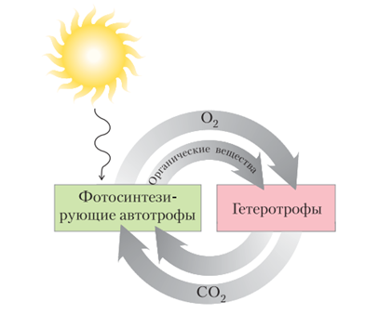
Сурет. 1. Биосфераның автотрофты (фотосинтетикалық) және гетеротрофты домендері (экожүйелер) арасындағы көмірқышқыл газы мен оттегінің айналымы.
Бұл айналымға заттардың үлкен массасы қатысады; биосфера айналымы жылына
~4 · 10¹¹ тонна көміртегі деңгейінде бағаланады.

Slide 6
Барлық тірі организмдерге аминқышқылдарының, нуклеотидтердің және басқа қосылыстардың синтезі үшін қажетті азот көзі де керек.
Өсімдіктер азот көзі ретінде негізінен аммиак немесе нитраттарды пайдаланады. Омыртқалы жануарлар азотты аминқышқылдар немесе басқа органикалық қосылыстар түрінде алуы керек.
Атмосфералық N₂ азотты аммиакқа айналдыруға (бекітуге) тек кейбір ғана организмдер - цианобактериялар және кейбір өсімдіктердің тамырында симбионт ретінде өмір сүретін топырақ бактерияларының көптеген түрлері ғана қабілетті.
Басқа бактериялар (нитрификациялаушы бактериялар) аммиакты нитрит пен нитратқа тотықтырады, бірақ нитратты N₂ бос азотқа айналдыратындар да бар.
Осылайша, биосферадағы көміртегі мен оттегінің жаһандық айналымынан басқа, бұл элементтің орасан көп мөлшері қатысатын азот айналымы жүреді (2-сурет).

Slide 7
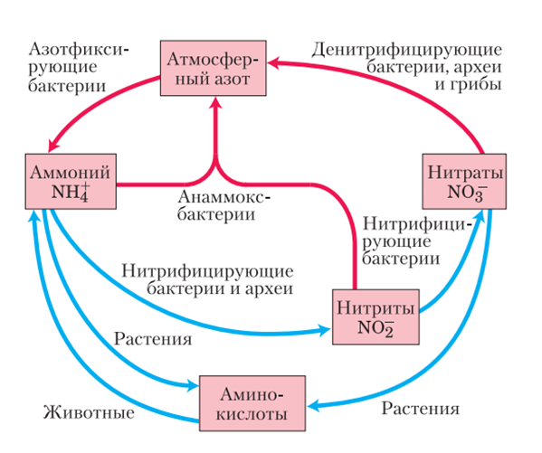
Сурет. 2. Биосферадағы азот айналымы. N₂ азот газы жер атмосферасының 80% құрайды.

Slide 8
Түптеп келгенде, барлық түрлер қатысатын оттегінің, көміртегінің және азоттың айналымдары биосферадағы продуценттер (автотрофтар) мен консументтер (гетеротрофтар) белсенділігі арасындағы табиғи тепе-теңдікке байланысты.
Бұл элементтердің циклдері биосфераға сырттан түсетін орасан зор энергия ағыны арқылы қозғалысқа келтіріледі, содан кейін биосферада түрленеді; бәрі фотосинтездеуші организмдердің күн энергиясын сіңіруінен басталады, содан кейін бұл энергияны энергияға бай көмірсулар мен басқа органикалық қосылыстарды жасау үшін пайдаланады.
Бұл қоректік заттар гетеротрофты организмдер үшін энергия көзі қызметін атқарады. Зат алмасу процестерінде және энергияның кез келген түрлендіруінде бос энергияның бір бөлігі қоршаған ортаға жылу шығару және жүйенің энтропиясын арттыру арқылы жоғалады.
Сонымен, биосферада материя заттардың үздіксіз айналымына қатысады, ал энергия жұмсалады, организмдер жылу мен энтропия түрінде таралатын энергияны қалпына келтіре алмайды.
Көміртегінің, оттегінің және азоттың айналымы үздіксіз жүзеге асырылады, ал энергия үнемі - жылу энергиясына айналады, бұл пайдалануға мүмкін болмайтын түрі.

Slide 9
Табиғаттағы зат алмасу процесіне байланысты Биоценоздағы организмдерді 3 топқа бөледі:
ПРОДУЦЕНТТЕР | РЕДУЦЕНТТЕР | КОНСУМЕНТТЕР
Продуценттер (гр. autos — өзі және trophй — қорек) аутотрофты организмдер — қоршалған ортадағы бейорганикалық Заттардан фотосинтез немесе хемосинтез процесі нәтижесінде тіршілігіне қажетті органикалық зат түзетін организмдер; химиялық реакциялар барысында босайтын энергияларды немесе сәуле энергиясын пайдалана отыра органикалық емес қоспалардан органикалық заттарды синтездеуші ағзалар. Автотрофты ағзаларға кез келген жасыл өсімдіктер жатады. | Редуценттер (лат. reducentіs — қалпына келтіруші), ыдыратушылар— өлі органикалық заттарды (өлекселер мен организм қалдықтарын) ыдыратып, оларды органикалық емес заттарға айналдыратын организмдер (сапротрофтар). Оларды кейде деструкторлар, яғни ыдыратушылар деп те атайды. Редуценттер табиғи бірлестіктердегі (биогеоценоздардағы), экожүйелердегіқоректік тізбектің соңғы кезеңін қамтиды, яғни қоректік тізбек Редуценттердің қызметімен аяқталады. Сондықтан Редуценттер кез келген қоректік тізбекте (заттар мен энергия айналымында) басты рөл атқарады. | Консументтер (лат. consumo – тұтынамын), тұтынушылар – қоректік тізбекте фотосинтез немесе хемосинтез жүргізетін өндіргіштер (продуценттер) түзетін дайын органикалық заттарды пайдаланатын организмдер. Барлық гетеротрофты организмдер Консументтер болып табылады. Олар өздері пайдаланған органикалық заттарды ақырғы өнімдерге дейін ыдыратпайды. Консументтер тобына барлық адам, жануарлар түрі, микроорганизмдердің біраз тобы, паразит және жәндік жегіш өсімдіктер жатады. Консументтер алғашқы (бірінші реттік) және соңғы (екінші реттік) болып жіктеледі. Алдыңғы топқа өсімдік тектес азықпен қоректенетіндер (өсімдік қоректі жануарлар, паразит өсімдіктер, кейбір “өсімдік қоректі” микроорганизмдер), ал соңғысына – жануар текті тамақпен қоректенетіндер жатады.

Slide 10
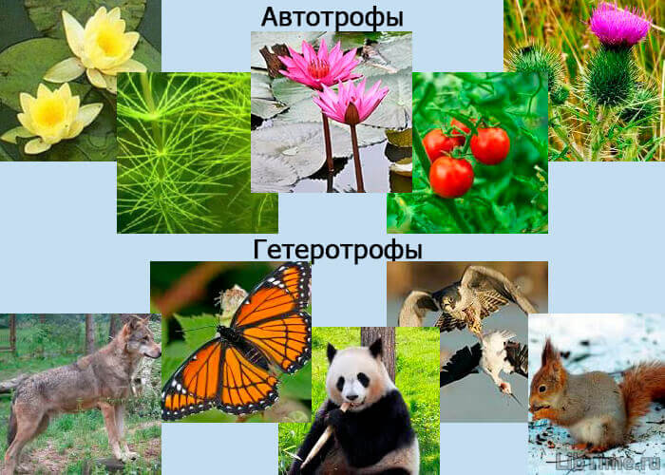

Slide 11
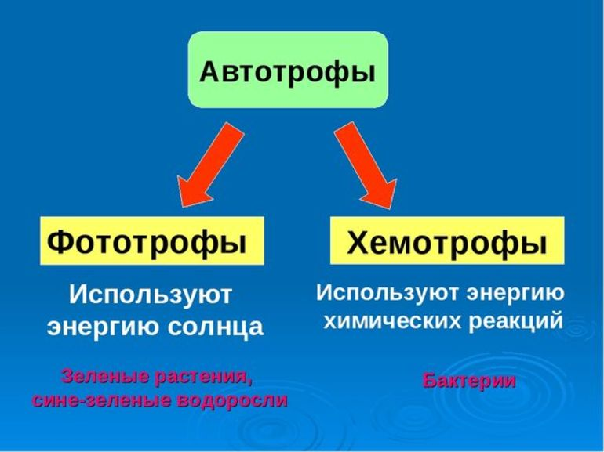

Slide 12
Автотрофтар немесе автотрофты организмдер (ежелгі грекше αὐτός - «өзіндік» және τροφή - «тамақ») - бейорганикалық заттардан органикалық заттарды синтездейтін организмдер. Олар биосферадағы органикалық заттардың негізгі продуценттері болып табылады, гетеротрофтарды қоректендіреді.
Биологияда фототрофтар – автотрофты организмдер тобына жататын және энергия көзі ретінде жарықты сіңіретін бактериялар. Фототрофты организмдерді фотосинтездеуші микроорганизмдер деп те атайды. Фототрофтарға мыналар жатады: жасыл және күлгін бактериялар, гелиобактериялар, цианобактериялар, қызыл, жасыл, диатомды және басқа балдырлар.
Хемотрофты бактериялар – өсуі үшін химиялық қосылыстардың тотығуы есебінен энергия алатын бактериялар (фототрофты бактериялардан айырмашылығы). Қолданылатын субстраттың табиғатына байланысты ажыратылады: органикалық қосылыстарды тотықтыратын хемоорганотрофты бактериялар және бейорганикалық қосылыстарды тотықтыратын хемолитотрофты бактериялар, мысалы, тотықсызданған күкірт қосылыстары, аммоний иондары, сутегі және т.б.

Slide 13
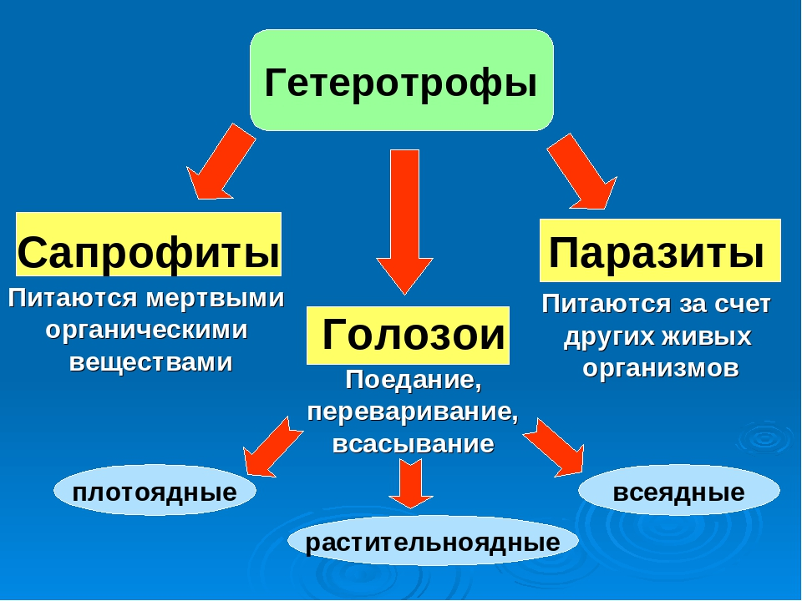

Slide 14
Гетеротрофты организмдер, гетеротрофтар (ежелгі грекше ἕτερος – “басқа”, “әртүрлі” және τροφή – “тамақ”), қоректенуі үшін органикалық заттарды пайдаланатын организмдер (автотрофты организмдерден айырмашылығы).
Гетеротрофтар - фотосинтез немесе хемосинтез жолымен бейорганикалық заттардан органикалық заттарды синтездей алмайтын организмдер. Олардың тіршілігіне қажетті органикалық заттарды синтездеу үшін оларға экзогендік органикалық заттар қажет, яғни басқа организмдер шығаратын (мысалы, алма). Ас қорыту процесінде олар түзетін ферменттер органикалық заттардың полимерлерін мономерлерге ыдыратады. Қауымдастықтарда гетеротрофтар әртүрлі қатарлардың тұтынушылары (консументы) және ыдыратушылар (редуценты) болып табылады.
Барлық дерлік жануарлар мен кейбір өсімдіктер гетеротрофты болып табылады. Қоректі алу тәсілі бойынша олар екі қарама-қарсы топқа бөлінеді: голозойлық (жануарлар) және голофитті немесе осмотрофтылар (бактериялар, көптеген протистер, саңырауқұлақтар, өсімдіктер).
Өсімдіктер мен микроорганизмдердің гетеротрофты және автотрофты болып бөлінуі шартты түрде.

Slide 15
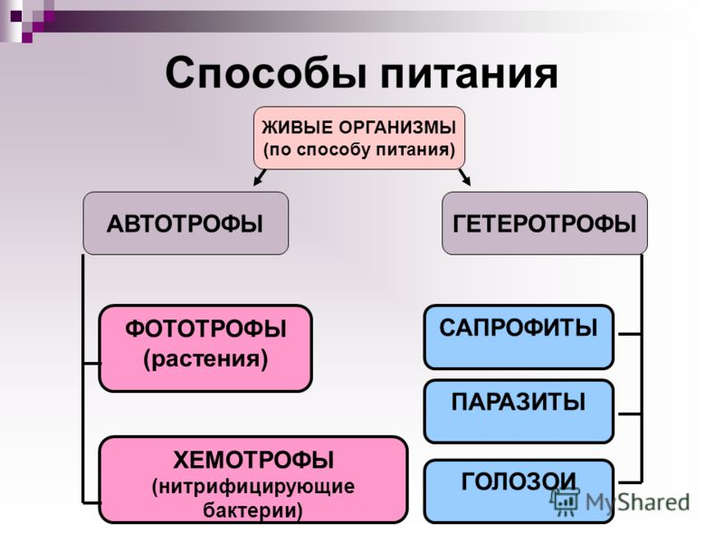

Slide 16
Метаболизм - бұл жасушада немесе организмде болатын және метаболикалық жолдар деп аталатын тізбекті ферменттер катализдейтін реакциялар тізбегі арқылы жүзеге асырылатын барлық химиялық өзгерістердің жиынтығы.
Метаболикалық (зат алмасу) жолының реакциялары (сатылары) бірінен соң бірі белгілі бір ретпен жүріп отырады және әрбір кезеңде жүйеге оның химиялық құрамының шамалы спецификалық өзгерісі енгізіледі.
Бұл әдетте бір атомды немесе функционалды топты алып тастауды, ауыстыруды немесе қосуды қамтиды.
Бастапқы ізбасарларының (предшественника) соңғы өнімге айналуы метаболиттер деп аталатын метаболизмнің аралық өнімдер қатары арқылы жүреді.
Аралық метаболизм термині көбінесе барлық метаболикалық жолдарының ферментативті реакцияларының жиынтығына қолданылады, онда бастапқы ізбасарлары, метаболиттер мен төмен молекулалы заттардың өзара түрленулері жүреді (әдетте Mr < 1000).

Slide 17
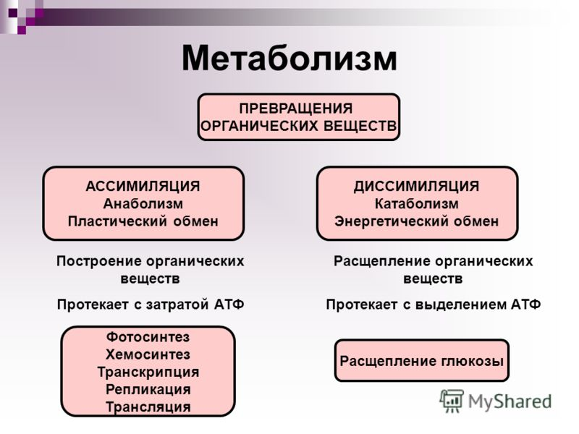

Slide 18
Катаболизм деградация процестерін біріктіреді, онда органикалық тағам молекулалары (көмірсулар, майлар және белоктар) төмен молекулалық салмаққа және қарапайым соңғы өнімдерге (мысалы, сүт қышқылы, CO2, NH3) айналады.
Катаболизм энергияның бөлінуімен бірге жүреді, ол АТФ және қалпына келтірілген сутегі тасымалдаушылары (NADH, NADPH, FADH2) түрінде сақталады. Энергияның қалған бөлігі жылу түрінде бөлінеді.
Биосинтез деп те аталатын анаболизм кіші, қарапайым алдыңғы ізбасарлардың (предшественники) үлкенірек, күрделірек молекулаларға, соның ішінде майлар, полисахаридтерге, белоктарға және нуклеин қышқылдарына синтезделу процестерін қамтиды.
Анаболизм реакциялары әдетте АТФ фосфаттық байланыстарын үзу және NADH, NADPH, FADH2 қалпына келтіру арқылы алынатын энергияны тұтынумен жалғасады (3-сурет).

Slide 19
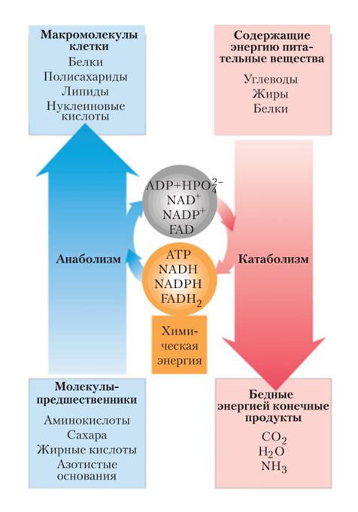
Сурет 3. Катаболизм және анаболизм жолдарының энергетикалық сәйкестігі.
Катаболикалық жолдар химиялық энергияны ATP, NADH, NADPH және FADH2 түрінде береді. Бұл энергия тасымалдаушылар анаболикалық жолдарда «жұмыс істейді», онда төмен молекулалы заттардың макромолекулаларға айналуы жүреді.

Slide 20
Кейбір метаболикалық жолдар кезектескен түрленудің сызықтық тізбегі арқылы ұсынылған.
Басқа метаболикалық жолдар тармақталған, яғни бір бастапқы ізбасарынан көптеген пайдалы соңғы өнімдер жасалады немесе бірнеше бастапқы материалдардан бір өнім түзіледі.
Жалпы, катаболикалық жолдар конвергентті (ұқсастық), ал анаболикалық жолдар – дивергентті (сәйкессіздік) (4-сурет).
Кейбір жолдар реакция циклдары болып табылады, онда бастапқы заттың молекуласы реакциялар сериясында регенерацияланады, бастапқы реактивтен құралған бірнеше молекулалар қайтадан бастапқы затты - өнім ретінде береді.
Келесі тарауларда әртүрлі метаболизм жолдарының мысалдары қарастырылады. Көптеген жасушаларда биомолекулалардың маңызды топтарының ыдырау реакцияларын да, синтездеу реакцияларын да жүзеге асыратын ферменттер бар, мысалы май қышқылдары.
Дегенмен, май қышқылдарының синтезі мен ыдырауының бір мезгілде пайда болуы ысырап болар еді, бұл анаболикалық және катаболикалық реакциялардың реттілігін өзара реттеу арқылы болдырмайды - бір реакция тізбегі белсендірілгенде, екіншісі басылады.

Slide 21
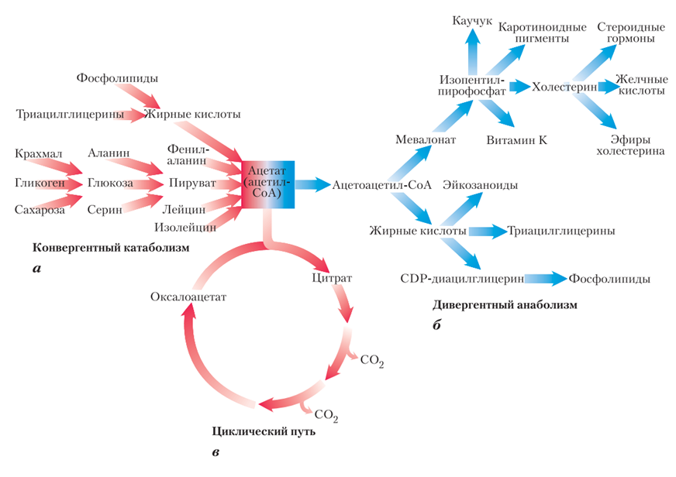
Сурет 4. Сызықтық емес метаболизм жолдарының үш түрі. a — конвергентті катаболикалық жол; b — дивергентті анаболикалық жол; c – бастапқы заттардың бірі (бұл жағдайда оксалоацетат) регенерацияланатын және цикл қайтадан басталатын циклдік жол. Ацетат, негізгі метаболикалық аралық өнім, энергияға бай молекулалар ауқымының ыдырауынан туындайды (a); ол көптеген өнімдердің бастапқы ізбасары ретінде қызмет етеді (b) және лимон қышқылының циклі (c) деп аталатын катаболикалық жолмен қабылданады.

Slide 22
Егер анаболикалық және катаболикалық жолдар анаболизм үшін бір бағытта және катаболизм үшін қарама-қарсы бағытта әрекет ететін бірдей ферменттер жиынтығымен катализденсе, мұндай реттеу орын алуы мүмкін емес еді.
Катаболизмге қатысатын ферменттің тежелуі анаболикалық жолдың тежелуіне әкеледі.
Соңғы нүктелері бірдей катаболикалық және анаболикалық жолдар (мысалы, глюкоза → пируват және пируват → глюкоза) бірдей ферменттердің көпшілігін қолдануы мүмкін.
Бірақ қажет нәрсе - катаболикалық және анаболикалық жолдардың кем дегенде бір сатысы әртүрлі ферменттермен катализденеді және әртүрлі реттеу механизмдері бар; бұл ферменттер жеке реттелу орындары болып табылады.
Оның үстіне, анаболикалық және катаболикалық жолдар қайтымсыз болуы үшін әрбір бағыт үшін бірегей реакция реттілігі термодинамикалық жағынан өте қолайлы, басқаша айтқанда, оған кері реакция термодинамикалық жағынан қолайсыз ең болмағанда бір реакцияны қамтуы керек. Басқаша айтқанда, оған кері реакция термодинамикалық жағынан қолайсыз.

Slide 23
Катаболикалық және анаболикалық процестердің реттелуінің тәуелсіздігі, әдетте, жасушаның әртүрлі бөліктерінде жұптасқан катаболикалық және анаболикалық жолдар пайда болуымен күшейтіледі. Мысалы, май қышқылының катаболизмі митохондрияда, ал синтез цитоплазмада жүреді.
Аралық метаболиттердің, ферменттердің және реттегіштердің концентрациясы жасушаның әртүрлі бөліктерінде әртүрлі деңгейде сақталуы мүмкін.
Метаболизм жолдары субстрат концентрациясы арқылы кинетикалық бақыланатындықтан, анаболизм мен катаболизмнің жеке аралық өнімдері де метаболизм процестерінің жылдамдығын бақылайды.
Осындай анаболикалық және катаболикалық процестердің механизмдеріне ерекше назар аударылады. Зат алмасу жолдары жасуша ішілік және жасушадан тыс бірнеше деңгейде реттеледі. метаболикалық процестер аса жылдам субстраттың болуына әсерленеді.
Жалпы, жасушаішілік субстрат концентрациясы К_{М}-ден аз; ал реакция жылдамдығы субстрат концентрациясымен анықталады.

Slide 24
Метаболизм процестерінің жылдамдығын жасушаішілік бақылаудың екінші жолы метаболикалық аралық заттың немесе коферменттің аллостериялық реттелуімен байланысты. Мысалы, амин қышқылы немесе АТФ, олар жасушадағы метаболизмнің күйін көрсетеді.
Аллостериялық реттеу - (алло және грек тілінен стерео – кеңістік), жеке зат алмасудың ағынының жылдамдығын бақылау. реттеуші (аллостериялық) ферменттердің белсенділігінің өзгеруіне байланысты организмдегі процестер.
Жасушада өзінің тікелей қажеттіліктері үшін жеткілікті болса, мысалы, аспартат немесе жасушадағы ATP деңгейі қазіргі уақытта одан әрі энергия тұтынуды қажет етпейтіндей болғанда, бұл сигналдар сәйкес реакция тізбегіндегі бір немесе бірнеше ферменттердің белсенділігін аллостериялық түрде тежейді.
Көп жасушалы организмдерде әртүрлі ұлпалардың метаболизм белсенділігі өсу факторлары мен гормондар арқылы реттеледі және біріктіріледі, олар жасушадан тыс әсер етеді.
Кейбір жағдайларда бұл реттеу жасушаішілік хабаршылардың құрамын өзгерту арқылы іс жүзінде бірден (кейде миллисекундтан жылдамырақ) орын алады, олар ферменттердің белсенділігін аллостериялық реттеу немесе олардың ковалентті модификациясы арқылы өзгертеді, мысалы, фосфорлану арқылы.

Slide 25
Басқа жағдайларда жасушадан тыс сигнал жасушадағы фермент концентрациясының өзгеруіне әкеледі, оның синтезі немесе ыдырау жылдамдығына әсер етеді. Бұл әсер минуттар немесе сағаттардан кейін ғана пайда болады.
Алдағы уақытта зат алмасудың негізгі энергетикалық заңдылықтары сипатталады. Содан кейін жасуша әртүрлі заттарды тотықтыру арқылы энергия алатын негізгі катаболизм жолдары талқыланады. Метаболизмнің энергетикалық аспектілері егжей-тегжейлі талқыланады.
Ол АТФ синтезі трансмембраналық электрохимиялық потенциалмен анықталатын әмбебап механизмі - хемиосмотикалық энергияның қосылуына арналған, бұл субстраттың тотығу процесінде немесе күн энергиясын сіңіру процесінде пайда болады.
Негізг анаболикалық жолдар қарастырылады, мұнда АТФ энергиясы есебінен көмірсулар, липидтер, амин қышқылдары және нуклеотидтер қарапайым бастапқы ізбасарлардың молекулаларынан синтезделеді.

Slide 26
Ішек таяқшасынан адамға дейін әртүрлі ағзалардағы метаболикалық жолдар және сүтқоректілерде олардың реттелуі мен бірігуінің гормондық механизмдері талқыланады.
Осыдан кейін аралық метаболизм зерттеледі. Жасушалық метаболизмді зерттей отырып, осы сипатталған көптеген реакциялардың болатынын және тірі организмдерде шешуші рөл атқаратынын есте ұстаған жөн.
Әрқашан организмдегі осы немесе басқа химиялық процестің (реакция немесе бүкіл зат алмасу жолы) рөлі қандай екенін түсіну керек болады.
Жасушаның өміршеңдігін сақтау үшін қажетті энергия мен заттарды алу үшін бір жасушада үздіксіз жүріп жатқан басқа реакциялармен зерттелетін реакциялар қалай байланысқан?
Көп деңгейлі реттеу механизмдері заттардың және энергияның сіңірілуі мен бөлінуін қалай теңестіреді, яғни бүкіл организмнің стационарлық-динамикалық жағдайына жетуді қамтамасыз етеді?
Метаболизмді осы тұрғыдан зерттей отырып, өмірдің өзіндік негізін түсінуге және алған терең білімді медицинада, ауыл шаруашылығында және биотехнологияда қолдануға болады.

Slide 27
Айта кететін жай, ферменттердің әсерінен жануарлардың ас қорыту жолындағы белоктар, майлар және күрделі көмірсулар қанға түсетін аминқышқылдарына, май қышқылдарына, моносахаридтерге ыдырайды. Бұл қосылыстардан организм жасушаларында тірі дене заттарының биосинтезі жүреді.
Гетеротрофты организмдердің энергия көзі - организмде биологиялық тотығуға ұшыраған қоректік заттардың химиялық энергиясы болып табылады.
Жануарлар мен өсімдіктердің көпшілігінде биологиялық тотығу молекулалық оттегінің қатысуымен жүреді, ол барлық аэробты организмдерге қажет. Оларда биологиялық тотығу процесі тыныс алу түрінде жүреді.
Дегенмен, организмдердің үлкен топтары да бар, онда биологиялық тотығу үшін оттегінің көзі - құрамында оттегі бар органикалық қосылыстар, ең бастысы көмірсулар болып табылады.

Slide 28
Бос оттегіні қажет етпейтін организмдер - анаэробты деп аталады.
Оларға көптеген микроорганизмдер мен кейбір паразиттік жануарлар жатады. Метаболизм буыны ретінде молекулалық оттегінің қатысуынсыз биологиялық тотығу аэробты организмдерде де болатынын ескеру керек.
Сонымен қатар, факультативті анаэробтар бар, онда жағдайларға байланысты биологиялық тотығу сол немесе басқа жолмен жүреді.
Гетеротрофты организмдер үшін азоттың негізгі көзі - белоктар, ал автотрофты организмдер үшін - азот қышқылы мен аммоний тұздары.
Дегенмен, кейбір микроорганизмдер молекулалық азотты қабылдауға қабілетті. Оларға түйінді бактериялар, Azotobacter, азотты бекітетін көк-жасыл балдырлар жатады.
Ағзаның суды қабылдау қажеттілігін түсіндірмесе де болады. Организмнің сусыздануы жиі өлімге әкеледі. Дегенмен, көптеген түрлер өміршеңдігін сақтай отырып, айтарлықтай сусыздануға төтеп бере алады.

Slide 29
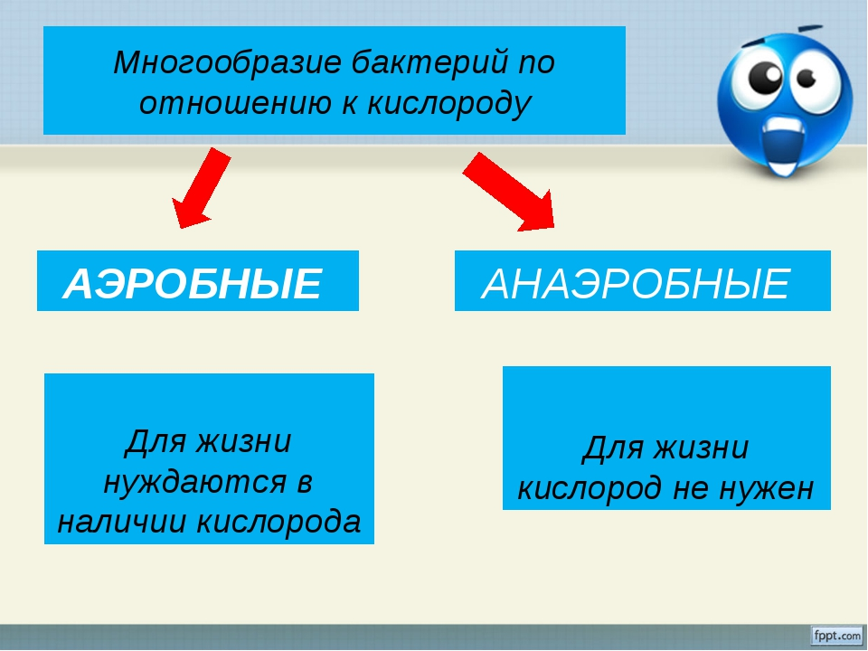

Slide 30
Назар аударғандарыңызға
РАҚМЕТ!!!

